Slide 1
Всероссийский конкурс «Учитель года России – 2015»
Нравственное воспитание детей младшего школьного возраста средствами художественной литературы, мультипликации и кинематографии
Зеленкина Светлана Андреевна
Волгоград, Волгоградская область

Slide 2
ПРОБЛЕМА
Потеря нравственных ориентиров
Равнодушие к окружающему миру
Эгоцентризм
Духовная нищета детей
Неконтролируемость просмотра видео-и интернет-материала
Недостаточная ориентированность на верный выбор литературы для детей
Потеря семейных традиций

Slide 3
Решение проблемы
Разработка новых технологий нравственного воспитания
Овладение смыслами нравственных понятий и ценностей
Формирование и развитие стремления к пониманию СУТИ нравственных поступков
Мотивация собственного поведения

Slide 4
Цель опыта
Выявление и оптимизация педагогических условий, форм и методов нравственного воспитания детей младшего школьного возраста средствами художественной литературы, мультипликации и кинематографии

Slide 5
Задачи опыта
1) Выявить степень изученности данной проблемы;
2) Разработать систему занятий с использованием художественной литературы, мультипликации и кинематографии для развития нравственных ценностей у детей, создать медиатеку литературных произведений, мультипликационных и кинофильмов для работы по данной системе;
3) Апробировать систему занятий при обязательном создании условий для реализации творческого потенциала младших школьников.

Slide 6
Научная концепция опыта
А.С.Макаренко «Педагогическая поэма» (1931 г.)
Ш.А.Амонашвили «Размышления о гуманной педагогике» (1996 г.)
Я.Корчак «Как любить ребенка» (1919 г.)
«Концепция духовно-нравственного развития и воспитания личности гражданина России» (2010 г.)

Slide 7
Технологичность опыта
1) Чтение художественной литературы;
2) Просмотр отечественного и/или зарубежного мультфильма или кинофильма;
3) Беседа по просмотренному и прочитанному, сравнение. Освоение норм и правил нравственного поведения;
4) Решение проблемных ситуаций и ситуативных задач;
5) Социальная практика (рисунок, коллаж, книжка-малышка, проект, спектакль, литературная гостиная, семейные вечера и т.д.)

Slide 8
Название произведе- ния, автор | Мультфильм/ кинофильм, режиссер, год выпуска | Обсуждае- мые вопросы | Нравствен- ные качества, воспитывае- мые на данном произведе- нии | Социальная практика
Гектор Мало «Без семьи» | В.Бортко 1984 г. | 1) Чем является семья для Реми, что он видит в ней? 2) Какие социальные пороки раскрывает автор в своей повести? | Доброта, мудрость, преданность, заботливость | Создание коллажа «Традиции моей семьи» Помощь детям из детских домов

Slide 9
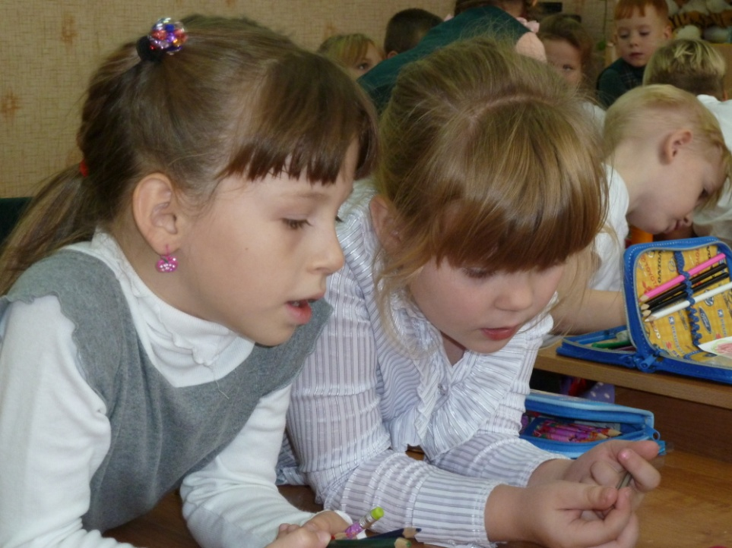
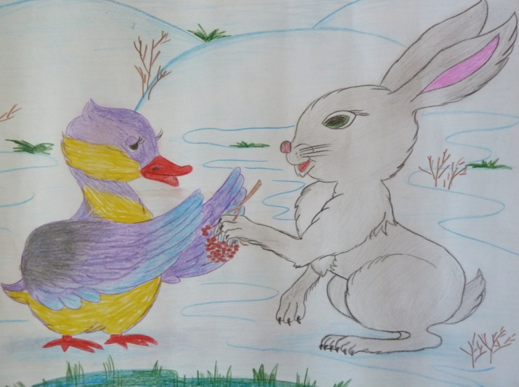
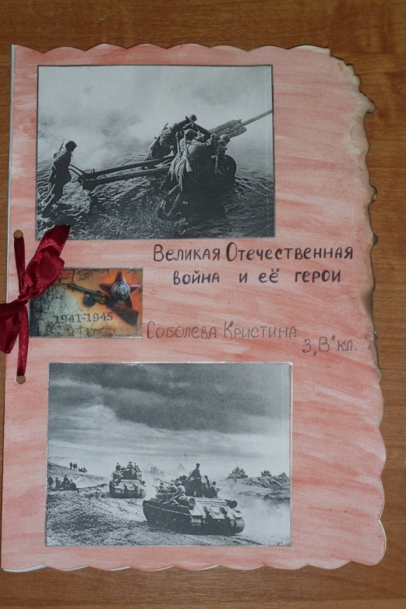
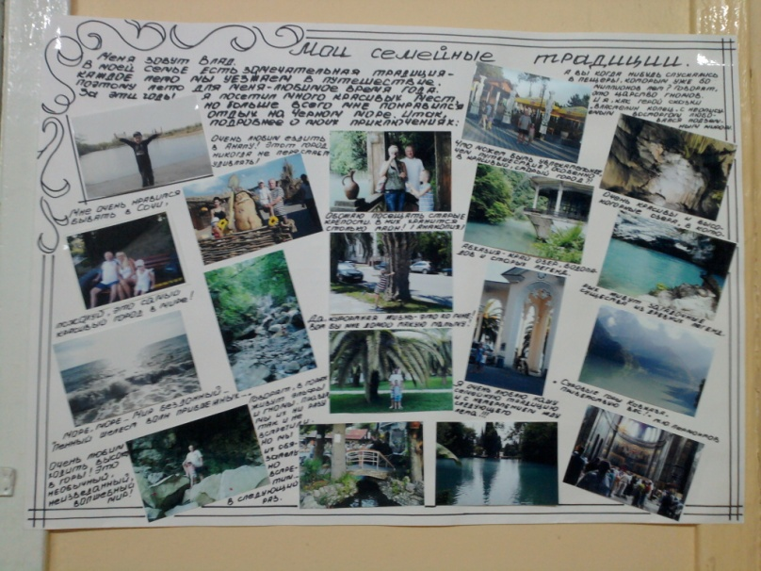
Технологичность опыта
В среднем на работу с одним произведением уходит около 2-х месяцев с учетом занятий два раза в неделю. Таким образом в год можно рассмотреть около 4-5 произведений.

Slide 10
Результативность опыта
Диагностика изучения сформированности нравственных понятий у обучающихся;
Диагностика отношения к жизненным ценностям по методике Н.Е.Щурковой;
Диагностика нравственной воспитанности по методике Н.Е.Щурковой.

Slide 11
Уровень сформированности нравственных понятий у обучающихся
1 класс, 2011 год
4 класс, 2014 год

Slide 12
Диагностика отношения к жизненным ценностям
Список желаний:
1. Быть человеком, которого любят.
2. Иметь много денег.
3. Иметь самый современный компьютер.
4. Иметь верного друга.
5. Мне важно здоровье родителей.
6. Иметь возможность многими командовать.
7. Иметь много слуг и ими распоряжаться.
8. Иметь доброе сердце.
9. Уметь сочувствовать и помогать другим людям.
10. Иметь то, чего у других никогда не будет.

Slide 13
Диагностика нравственной воспитанности по методике Н.Е.Щурковой
1 класс, 2011 год
4 класс, 2014 год

Slide 14
Результативность опыта
№ п/п | Название мероприятия | Уровень | Процент участия
1 | Социальные проекты | Районный, городской | 90% 20%
2 | Творческие фестивали, конкурсы | Районный, городской, областной | 80% 35% 5%
3 | Мероприятия социально-творческого характера | Школьный, районный, городской | 100% 50% 10%
Более подробно с достижениями обучающихся можно познакомиться на сайте swetazelenkina.jimdo.com

Slide 15
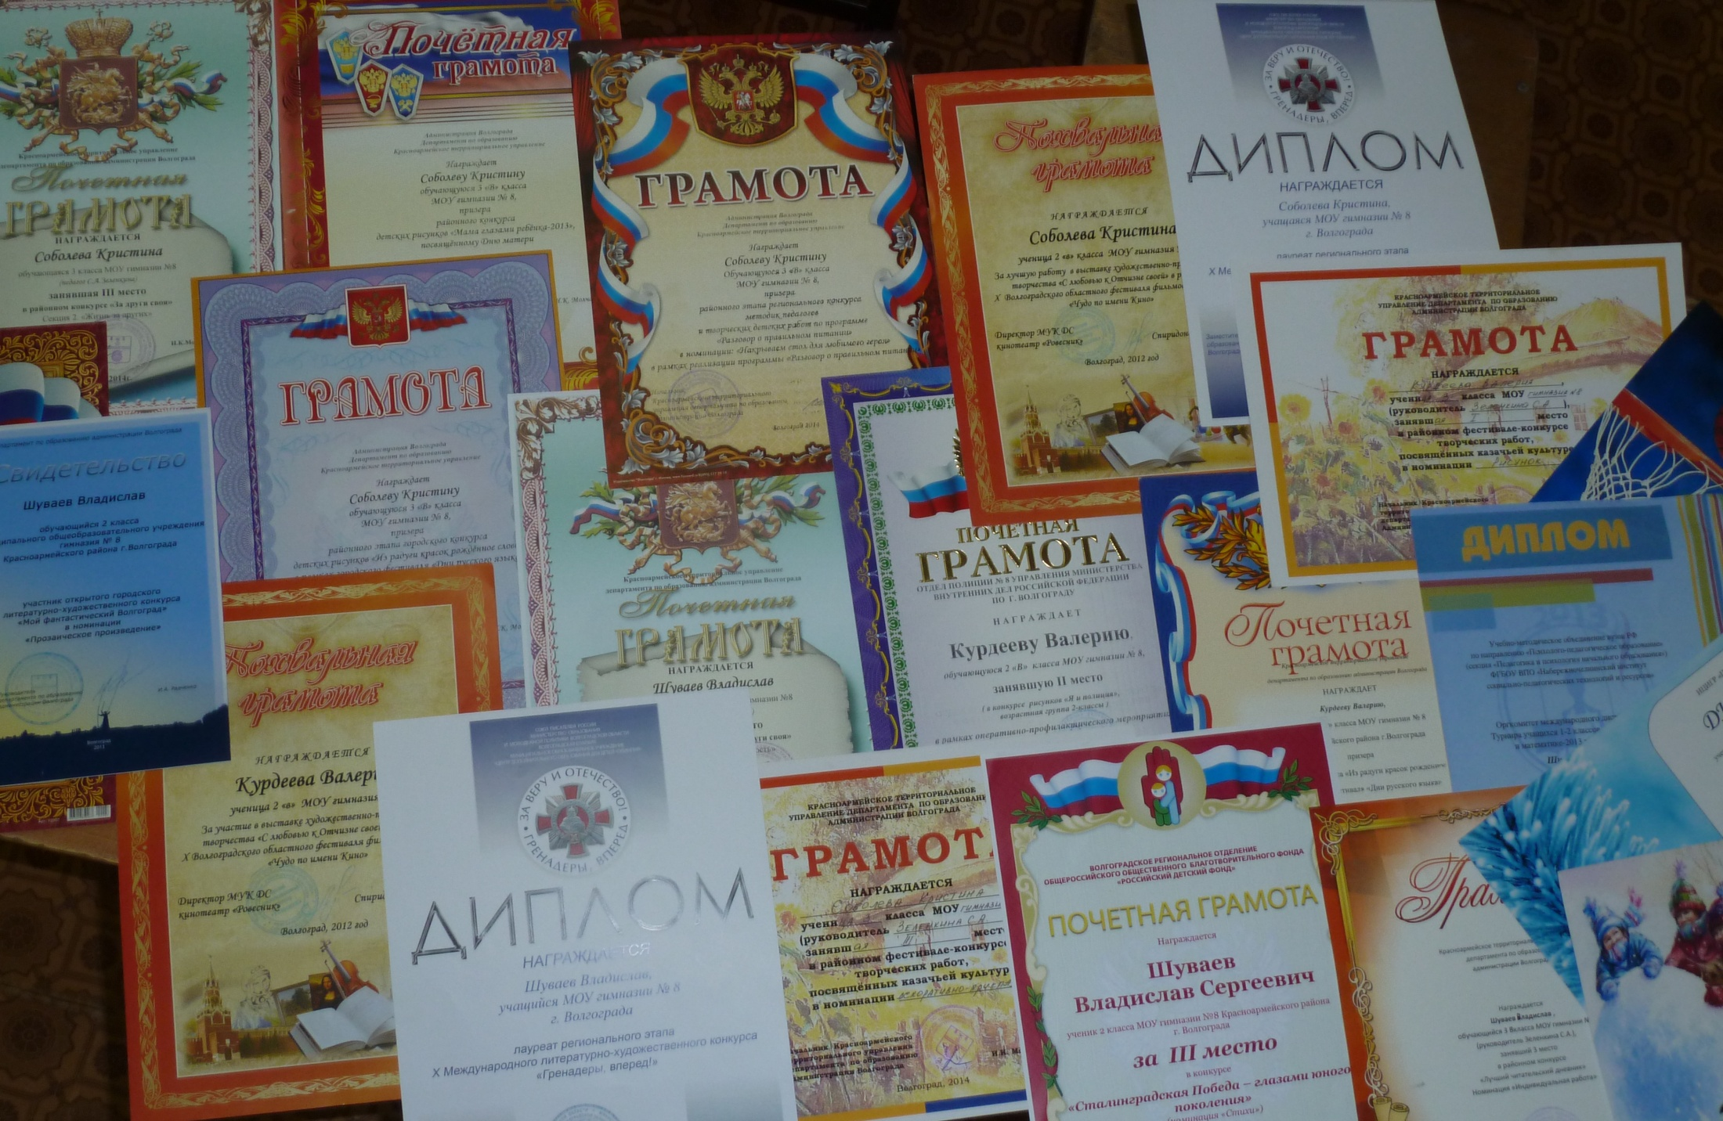
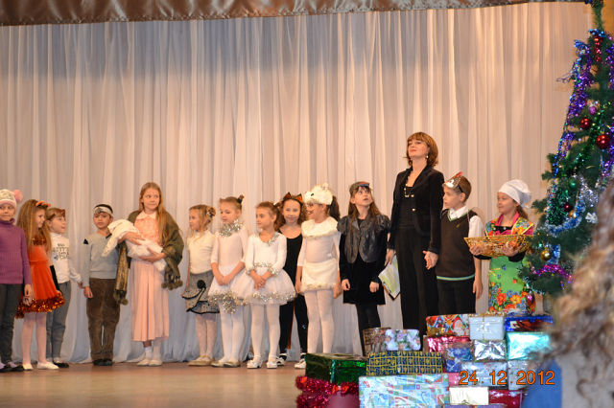
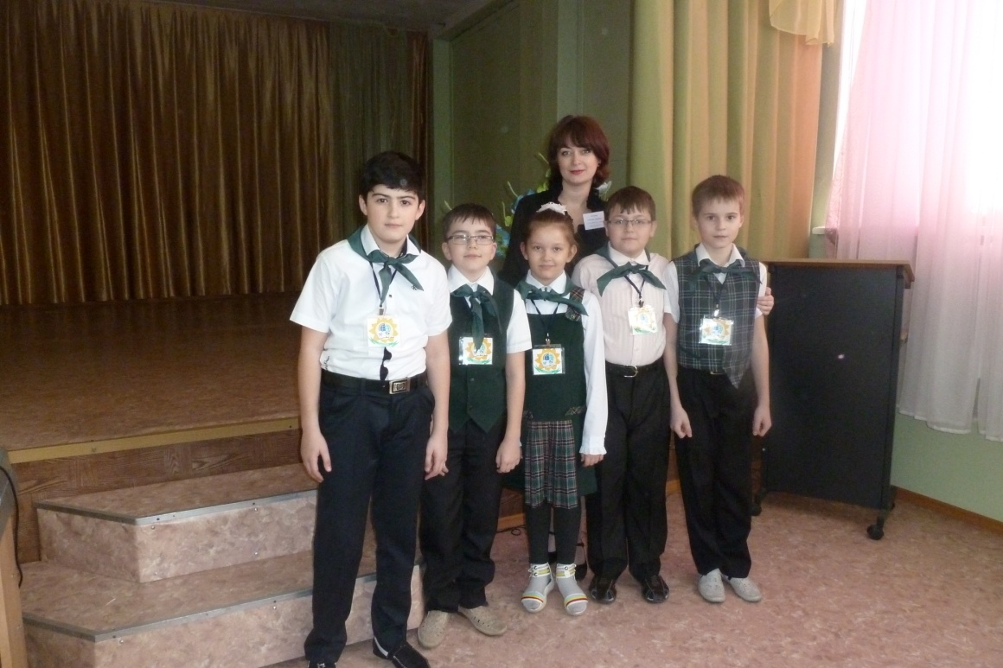
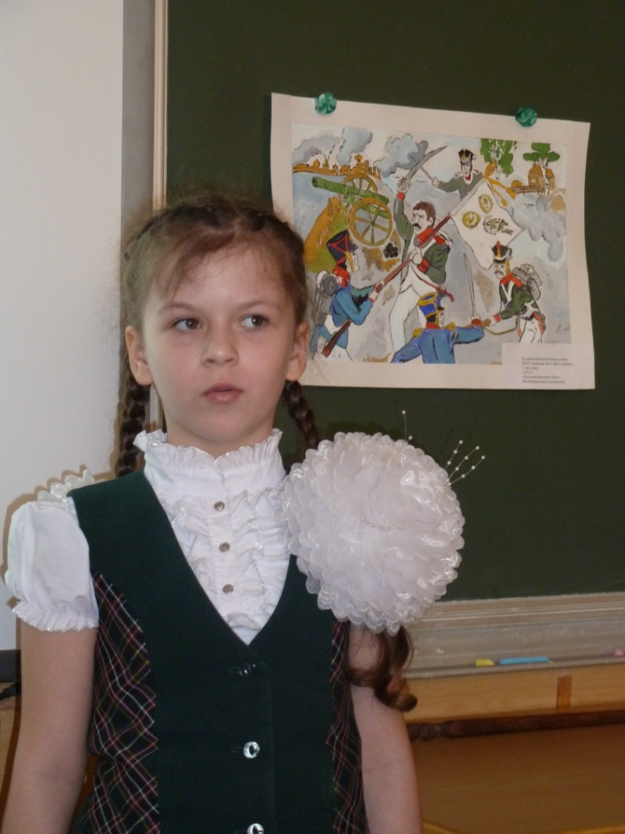
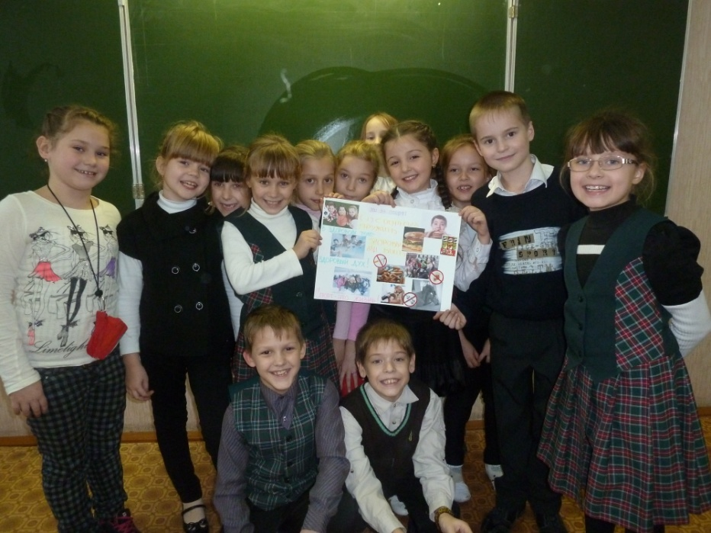
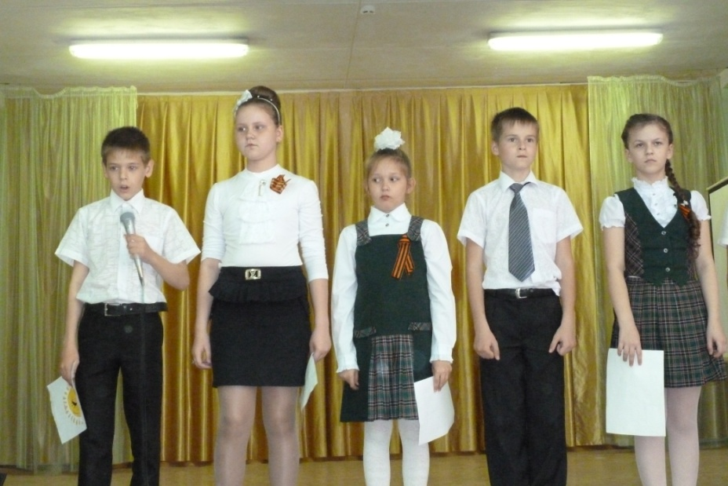
Результативность опыта

Slide 16
Перспективы использования опыта
Технология подходит не только для начальной ступени образования;
Перспективы направлены на реализацию стандартов второго поколения (воспитание гражданской идентичности, целостного мировоззрения, формирование уважительного отношения к другим людям, освоение социальных норм и правил и др.);
Перспективы направлены на реализацию профессионального стандарта «Педагога» (проектирование ситуаций и событий, развивающих эмоционально-ценностную сферу ребенка, культуру переживаний и ценностные переживания ребенка).

